Slide 1
Вторая младшая группа «Радуга»

Slide 2
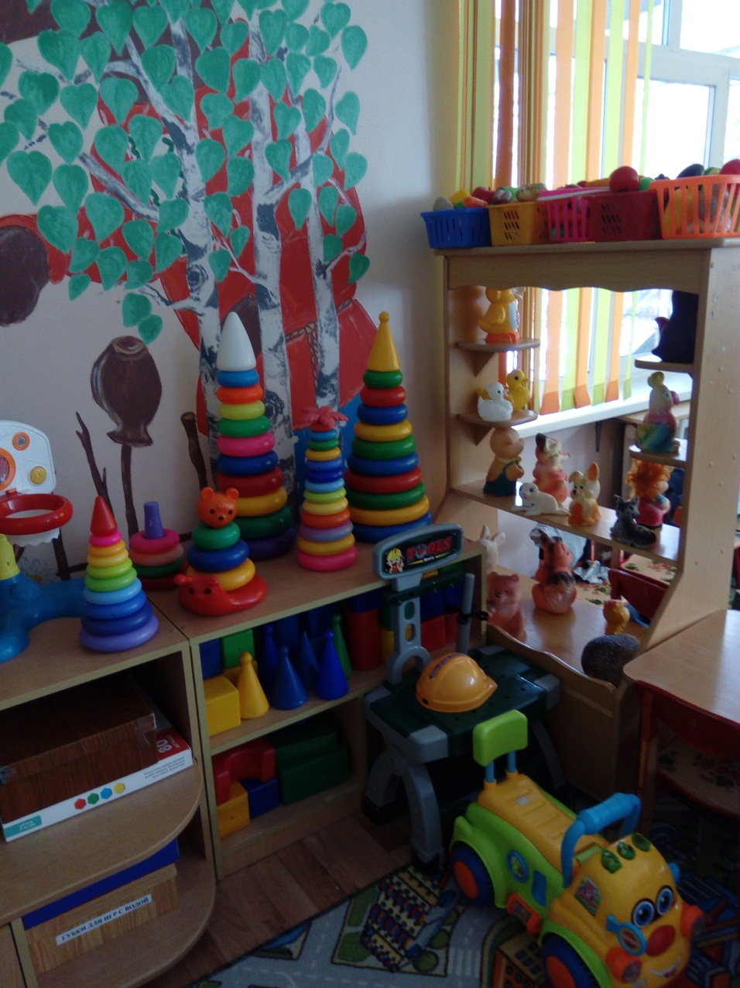
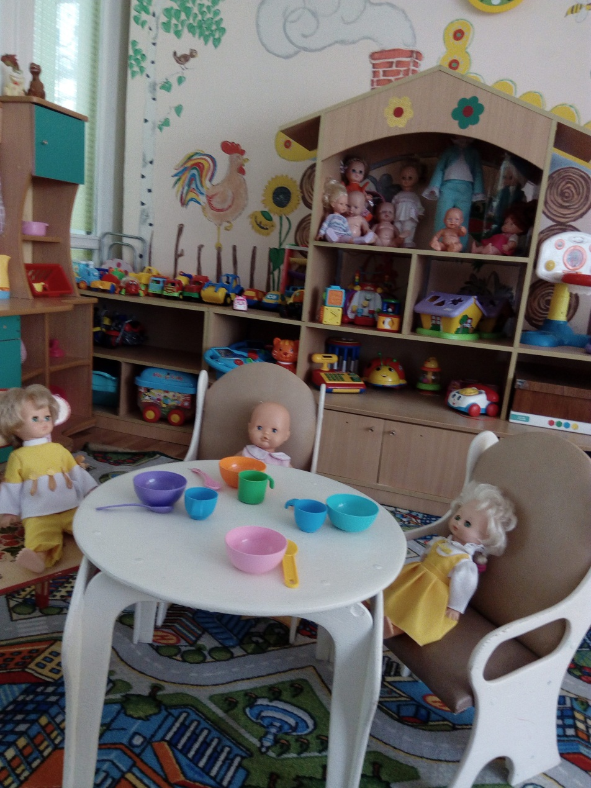
Любимые игровые зоны

Slide 3
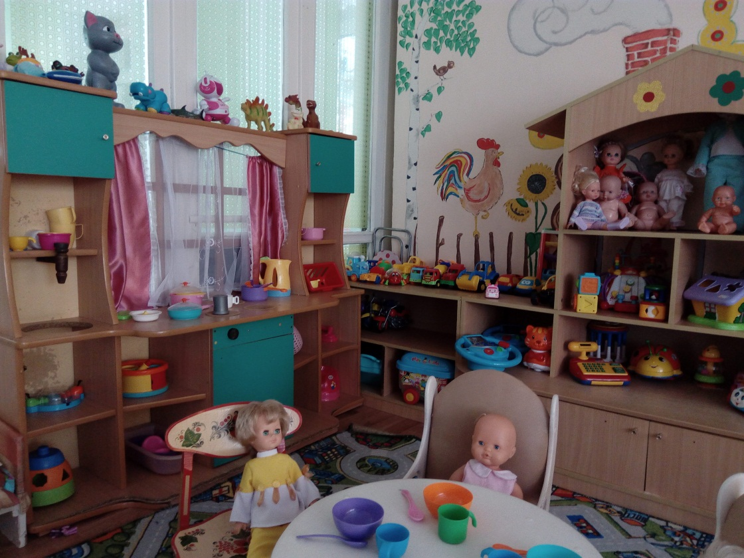
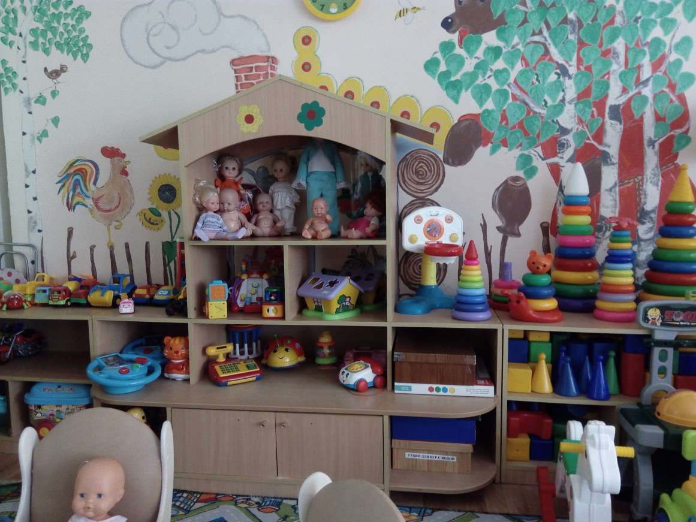
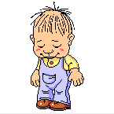

Slide 4
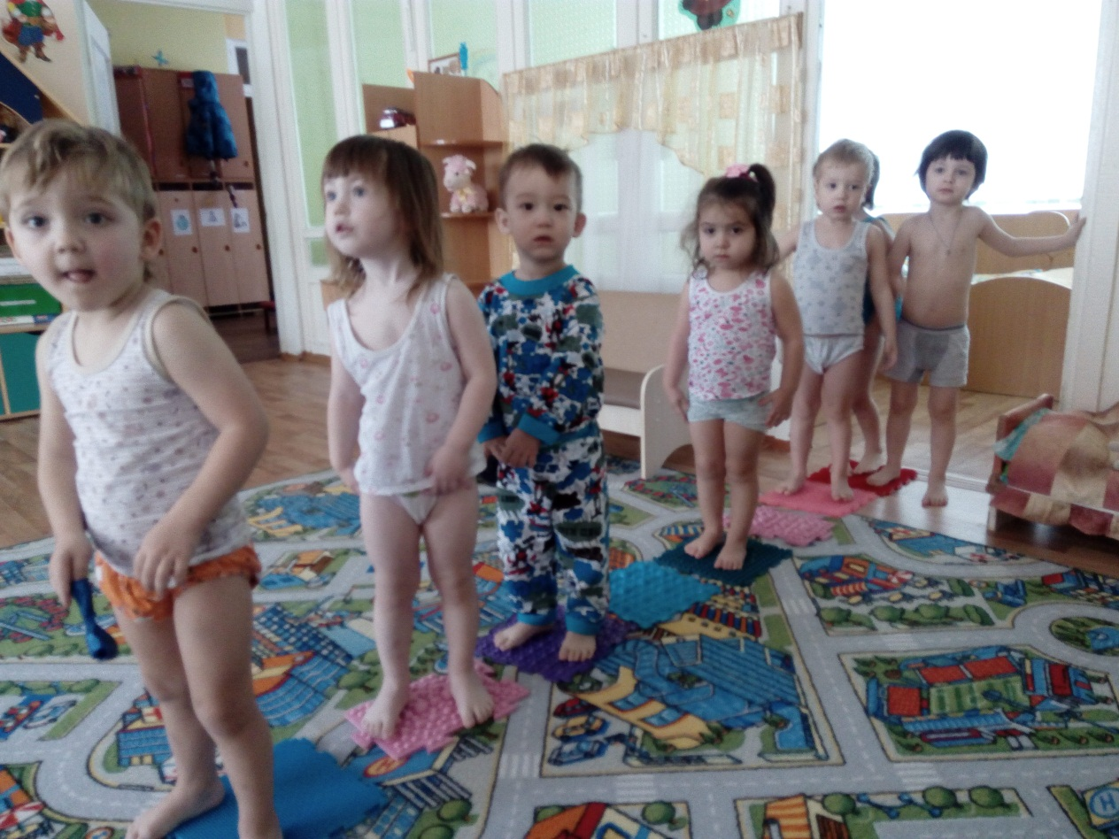
Сохраняем здоровье смолоду!

Slide 5
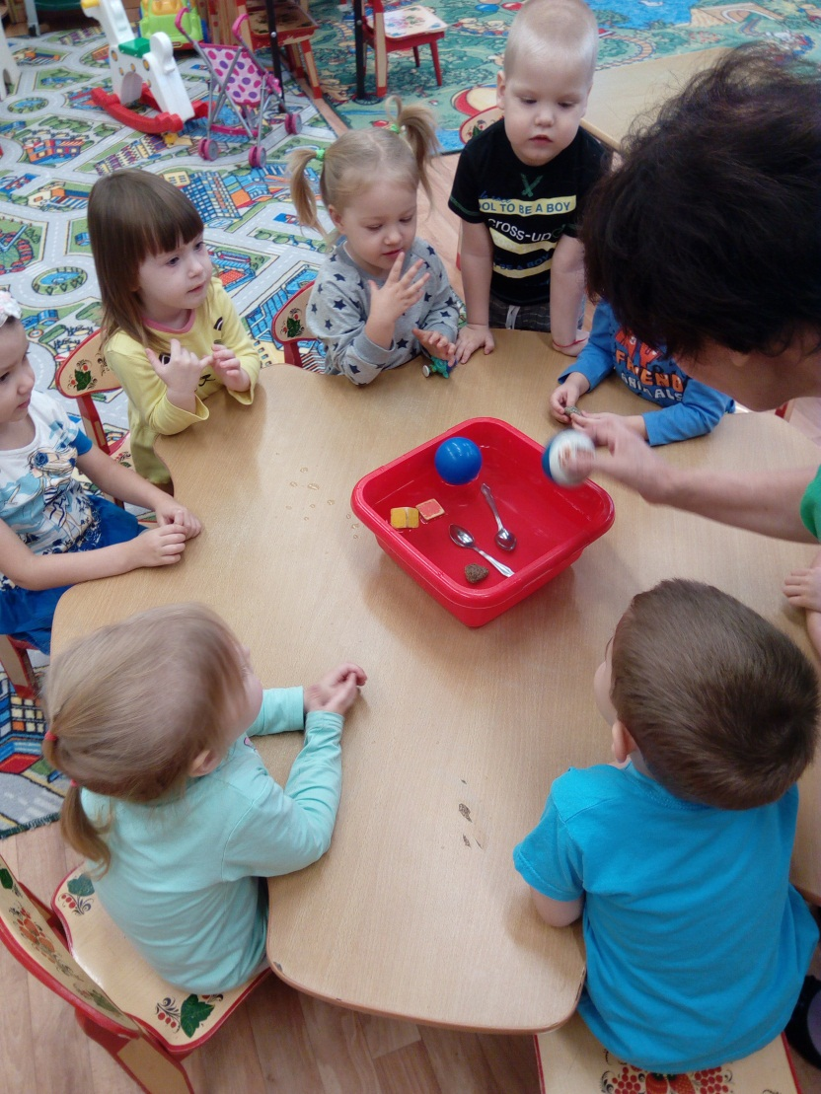
Мы познаем мир Экспериментальная деятельность с водой (тонет – не тонет)

Slide 6
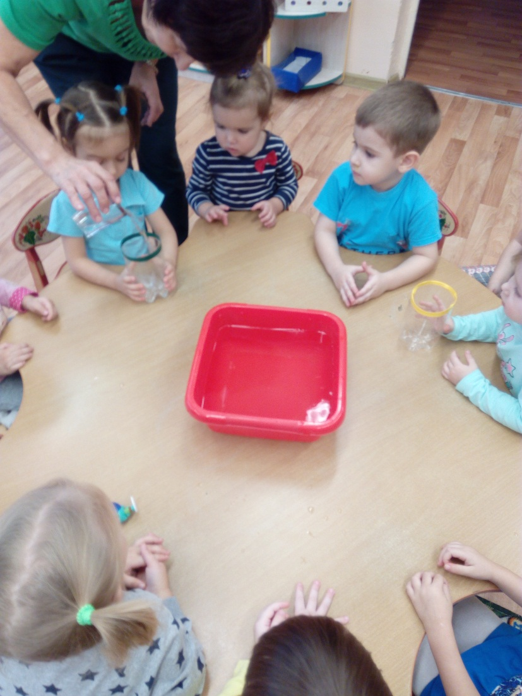
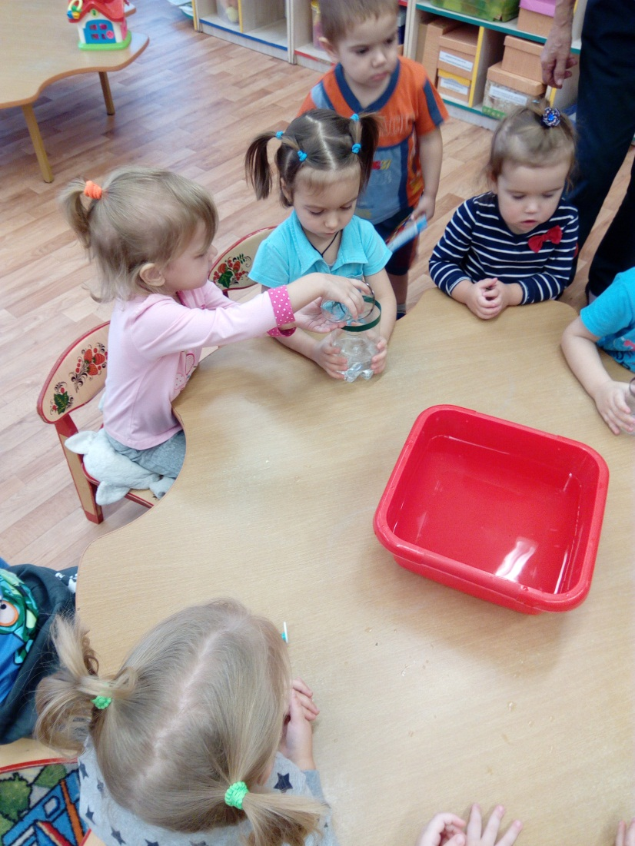
Экспериментальная деятельность с водой (льётся, жидкая, прозрачная…)

Slide 7
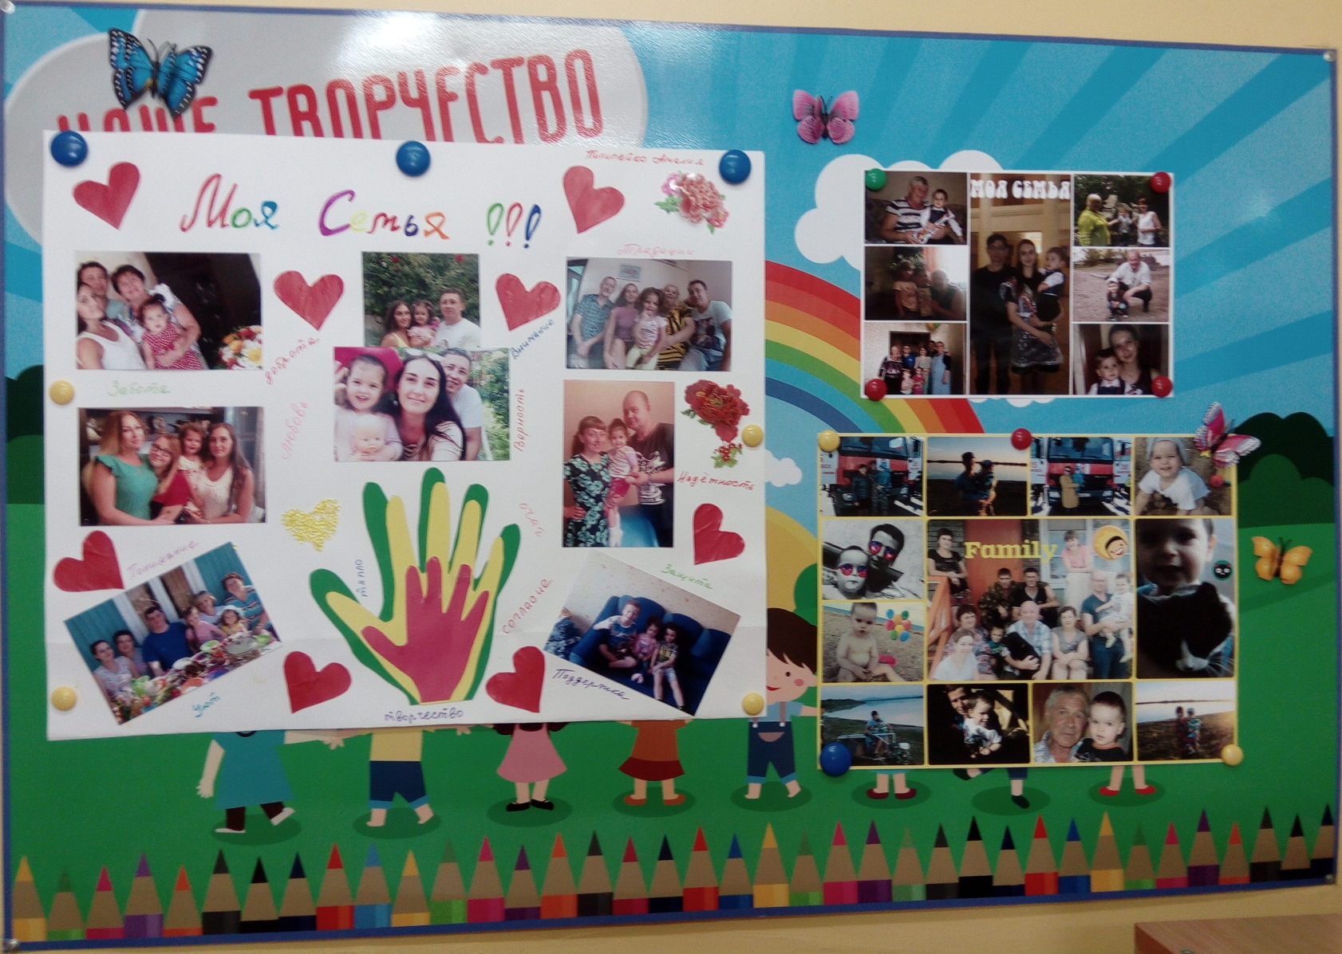
Неделя психологии в детском саду «Мир моей семье»

